Slide 1
МДП-полевые транзисторы
Выполнил студент группы 21313
Незговоров Кирилл

Slide 2
Что такое МДП-полевой транзистор?
Транзистор- п полупроводниковый электроприбор, имеющий три контакта для работы и управления
МДП – металл-диэлектрик-полупроводник
Полевой- управляется внешним электрическим полем приложенным к базе

Slide 3
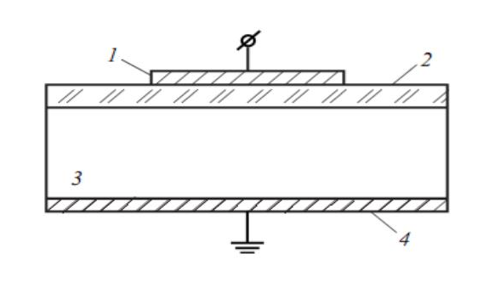
Устройство МДП-структуры
1 – М –затвор
2 – Д диэлектрик
3 – П полупроводник
4 – омический контакт

Slide 4
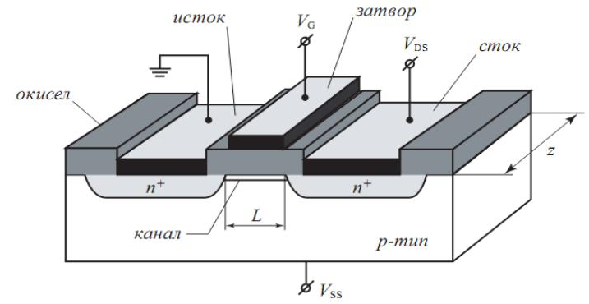
Основные элементы

Slide 5
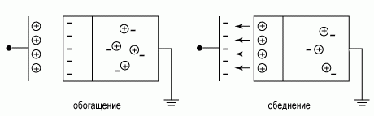
Принцип работы
Физической основой является эффект поля.
Внешнее поле обусловлено напряжением приложенным на затвор
Эффект поля

Slide 6

Режимы работы
Отсутствие напряжения затворе :$V_{G}=0$
Режим плавного канала:$V_{T}<V_{G}<0$
Режим отсечки: $V_{GS}−V_{T}={V_{DS}}_{}^{∗}$

Slide 7
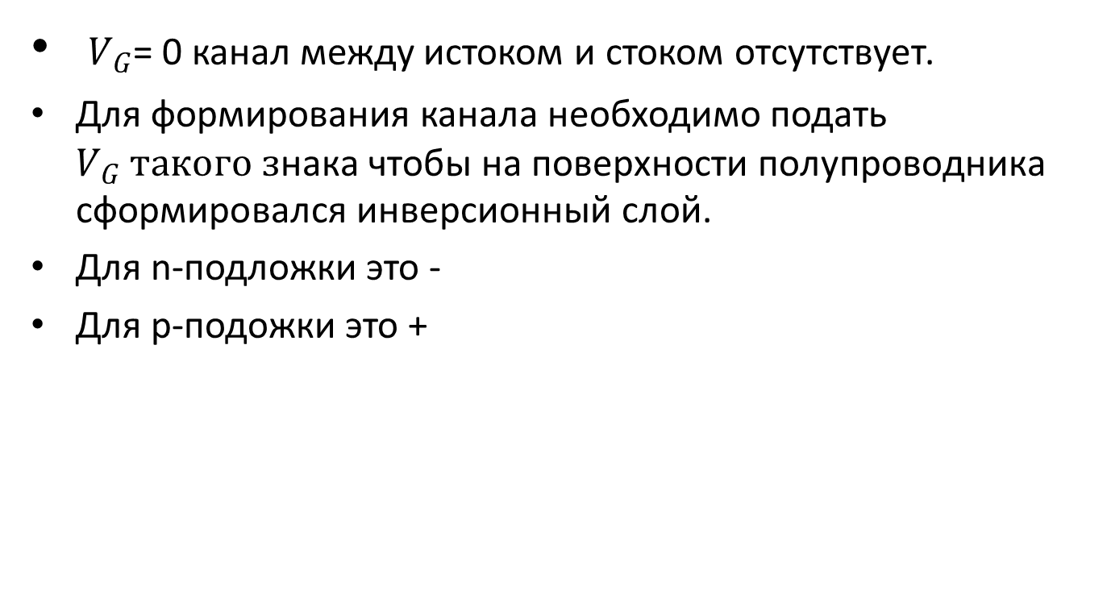
Выбор напряжений в МДП – транзисторе
$V_{G}$= 0 канал между истоком и стоком отсутствует.
Для формирования канала необходимо подать $V_{G} такого з\text{нака }\text{чтобы на поверхности полупроводника сформировался инверсионный }\text{c}\text{лой. }$
Для n-подложки это -
Для p-подожки это +

Slide 8
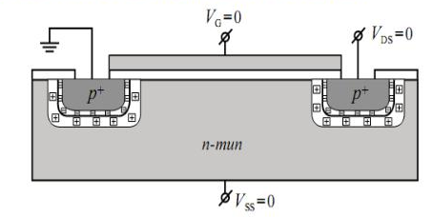

$$V_{G}=0$$
При отсутствии напряжения на затворе транзистор находится в закрытом состоянии

Slide 9
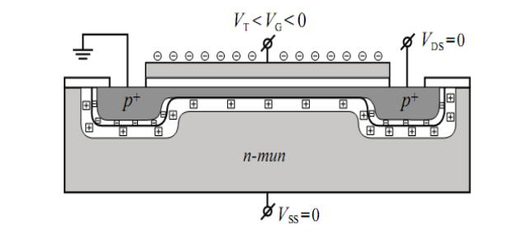
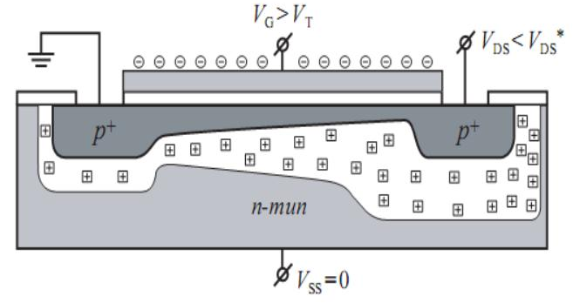
Режим плавного канала

Slide 10
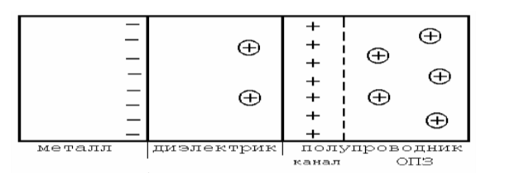
Заряд в МДП структуре

Slide 11
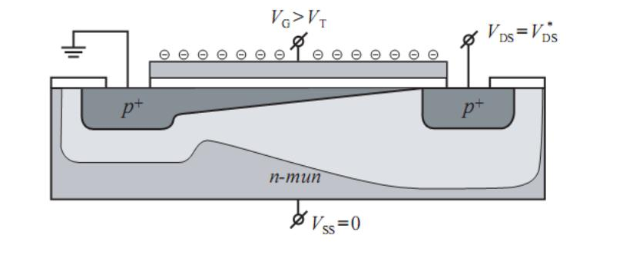

Режим отсечки
$V\left(y\right)=V_{DS}−V_{T}={V_{DS}}_{}^{∗}$

Slide 12
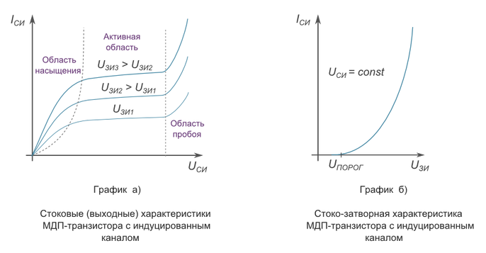
Вольт амперная характеристка

Slide 13
Достоинства
Потребляют крайне мало энергии
Выше помехоустойчивость и надежность работы
Могут работать на более высоких частотах, чем биполярные.

Slide 14
Применение
Запоминающие устройства в ЭВМ
ПЗС приборы
Фотоприёмники

Slide 15
Спасибо за внимание!

